Slide 1
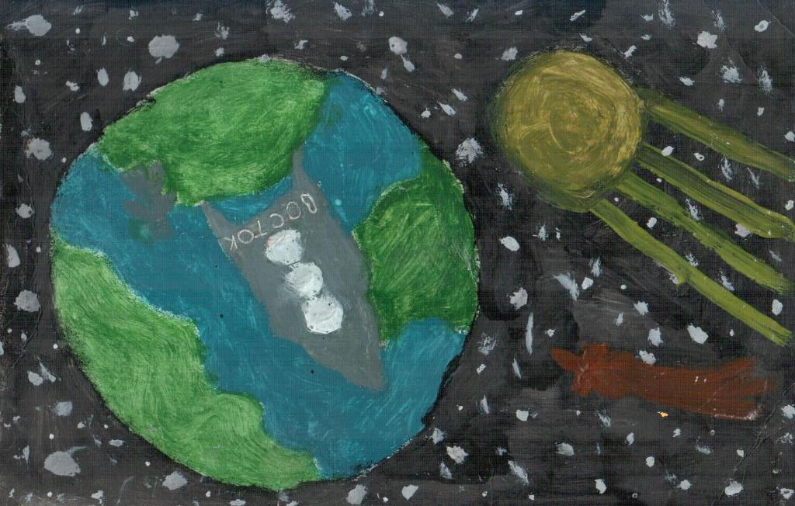
ПРОЕКТ:
«Взгляд на космос глазами детей»

Slide 2
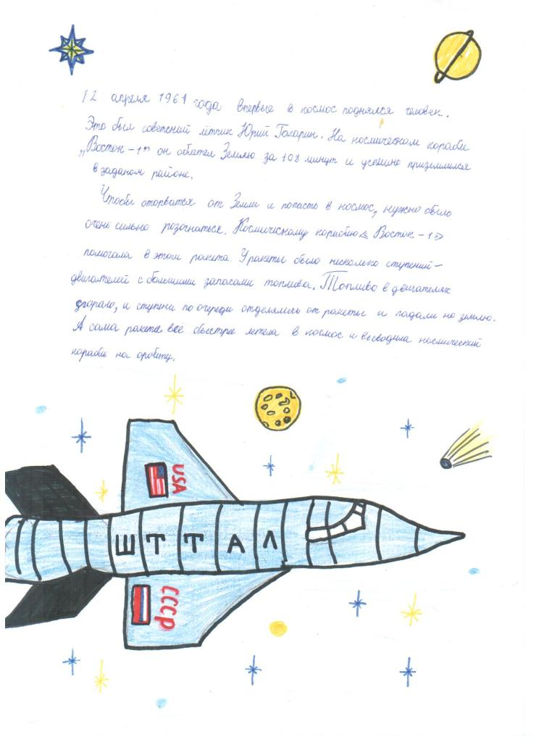
12 апреля 1961 года впервые в космос поднялся человек. Это был советский лётчик Юрий Гагарин. На космическом корабле «Восток-1» он облетел землю за 108 минут и успешно приземлился в заданном районе.
Чтобы оторваться о земли и попасть в космос, нужно было очень сильно разогнаться. Космическому кораблю «Восток-1» помогала в этом ракета. У ракеты было несколько ступеней-двигателей с большим запасом топлива. Топливо в двигателях сгорало, и ступени по очереди отделялись от ракеты и падали на землю. А сама ракета всё быстрее летела в космос и выводила космический корабль на орбиту.
Цветкович Младен 4 класс

Slide 3
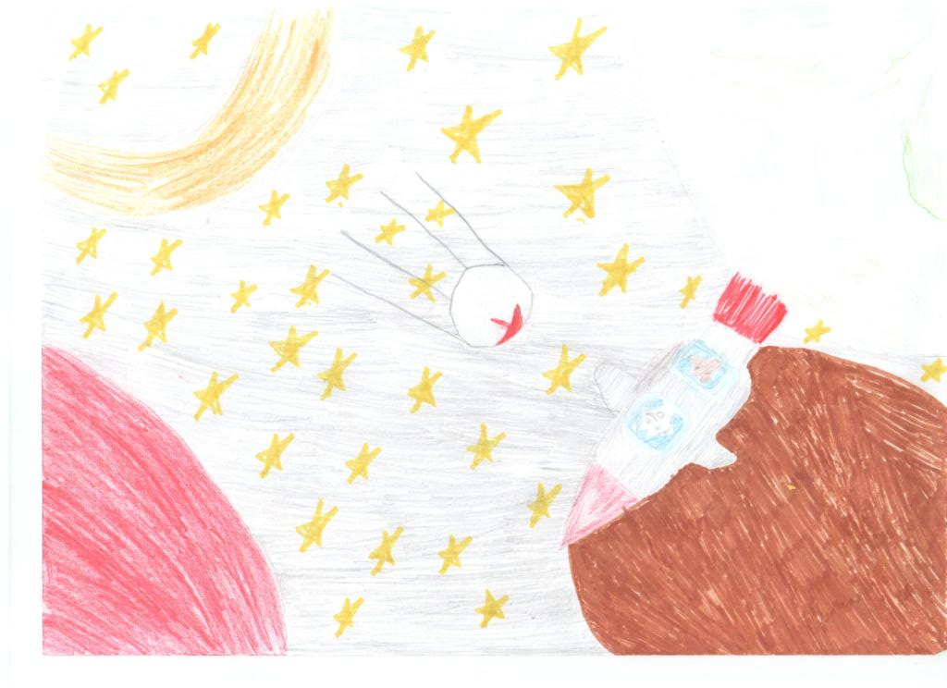
Гагарин Юрий Алексеевич.
12 апреля 1961 года над землёй пронеслась потрясающая весть. «Человек в космосе!» Мечта людей о полёте к звёздам сбылась. Сказку сделал былью смоленский парень Юрий Гагарин. Вся планета восхищалась его подвигом. Имя Гагарина стало известно всему миру. Но он остался самим собой – скромным и добрым, улыбчивым и обаятельным. А героем космоса стал благодаря своей воле, настойчивости и верности мечте.
Орлов Владимир 4 класс

Slide 4
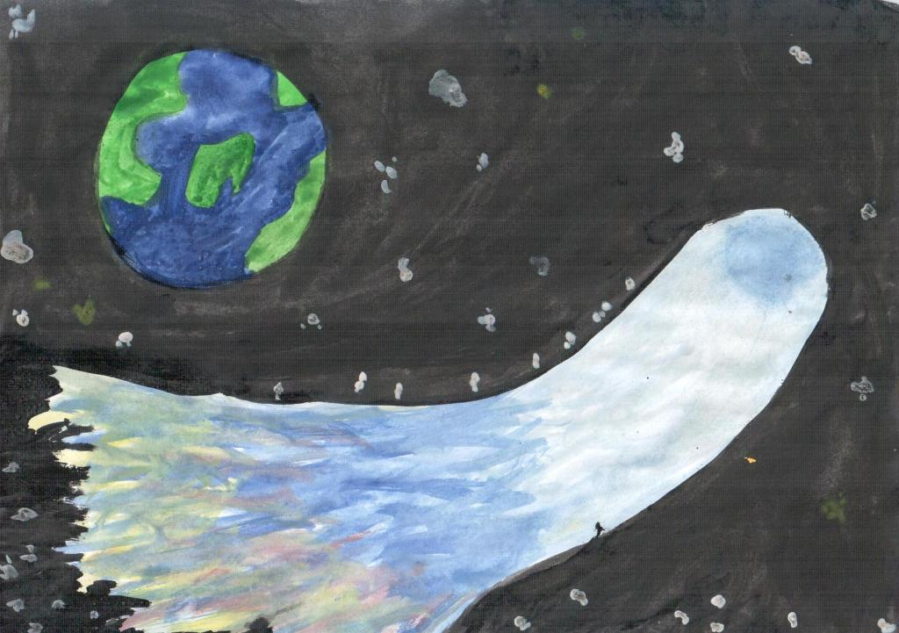
12 апреля 1961 года русский офицер Юрий Алексеевич Гагарин на космической ракете «Восток» совершил полёт вокруг нашей планеты и приземлился на родную землю.
Это был огромный прыжок для всего человечества.
Чтобы исследовать околоземное пространство и достичь соседних планет.
Были изобретены искусственные спутники, которые стали служить человеку, например: метеорология, спутниковое телевидение.
Своим полётом Ю А Гагарин доказал, что космонавтика имеет безграничное будущее, и её перспективы беспредельны, как сама вселенная.
Беликов Илья 4 класс

Slide 5
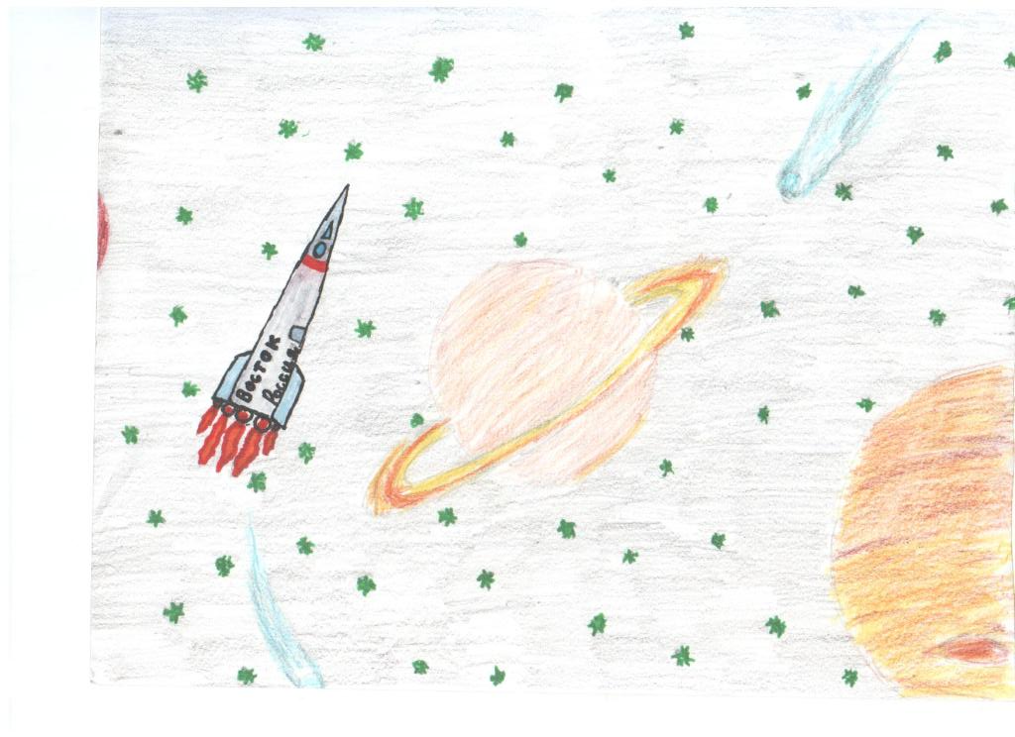
В 1961 году впервые с планеты Земля в космос полетел первый космонавт. Это был наш соотечественник Юрий Гагарин. Этот полёт имел большое политическое значение, потому что вся планета рукоплескала простому лётчику из России. После этого события Россия занята лидирующую позицию в космонавтике и других отраслях этой науки. Я горжусь тем, что первый человек полетевший в космос был именно из России.
Тихонов Никита 4 класс

Slide 6
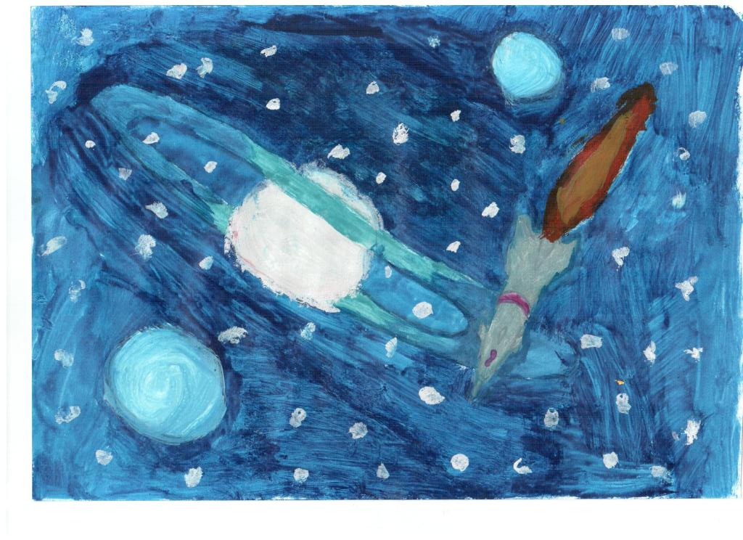
История космических исследований началась не так давно – всего лишь половину столетия назад, когда 4 октября 1957 года был запущен в космос первый советский искусственный спутник Земли. С тех пор в космосе побывали сотни космических аппаратов. Советские аппараты серии «Венера» исследовали атмосферу Венеры, в 1970 году впервые была произведена посадка на её поверхность. В 1973 году американский космический аппарат «Пионер-10» достиг Юпитера; в 1976-м «Викинг-1» послан на работы на поверхность Марса. «Вояджер-1» и «Вояджер-2» (1977) исследовали Плутон и другие планеты солнечной системы. Первым человеком, полетевшим в космос (12 апреля 1961 года) стал советский космонавт Юрий Гагарин.
Метликина Анна 4 класс

Slide 7
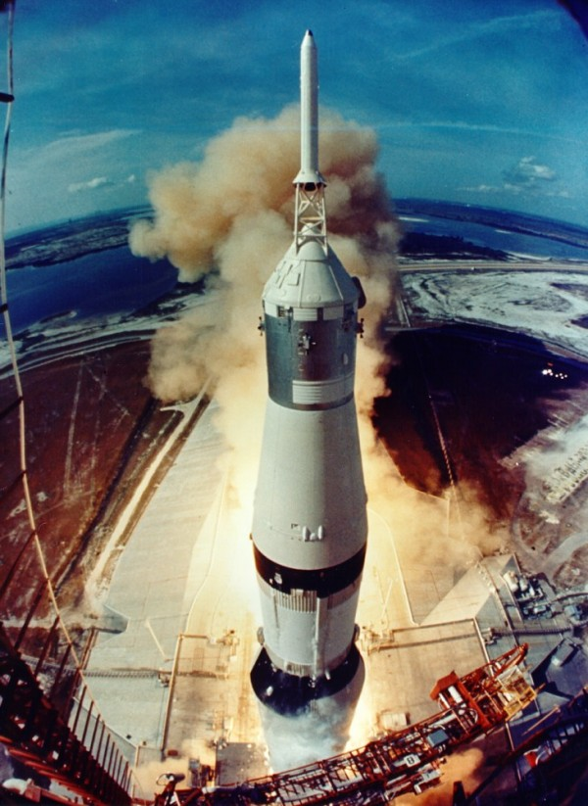
Вести с орбиты
Я хочу рассказать про освоение космоса из жизни нашей семьи. Мой дядя, Брюханов Виктор Валерьевич много лет служил на космодроме «Байконур». Он участвовал в запусках ракеты «Энергия» и многоразового космического корабля «Буран», а также в подготовке первого космонавта, пилотировавшего «Буран» - Игоря Волка.
После закрытия программы «Энергия - Буран» он участвовал в запусках орбитальной космической станции «Мир», ракет «Зенит» и «Протон».
За свой труд он награждён медалью «Заслуженный испытатель космодрома Байконур».
Но освоение космоса продолжается. Сейчас на орбите Земли летает «Международная космическая станция» (МКС), готовится экспедиция на Марс и строится новый космодром «Восточный».
Брюханова Надежда 4 класс

Slide 8
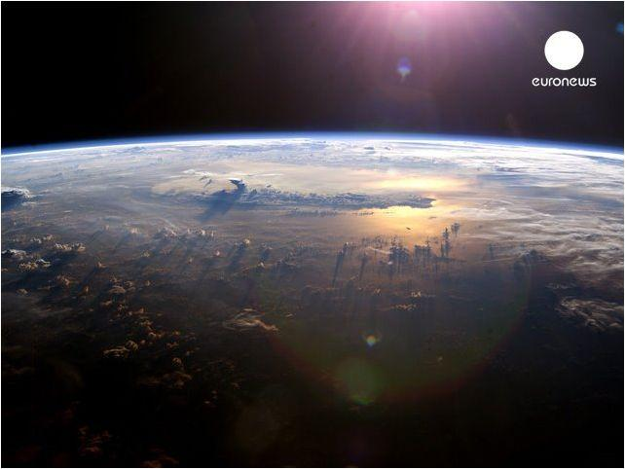
Вселенная – это весь окружающий нас материальный мир, в том числе и то, что находится за пределами Земли – космическое пространство, планеты, звёзды.
Это материя без конца и края, принимающая самые разнообразные формы своего существования.
Для человека просто невозможно представить действительные размеры Вселенной. Астрономы, используя термин вселенная, подразумевают под ним пространство и все тела заполняющие его. Глядя на небо, мы не замечаем особой разницы между звёздами, просто некоторые из них кажутся крупнее или ярче других.
На протяжении многих столетий учёные пытаются понять, каким образом возникла наша Вселенная.
В 1961 году русский офицер Юрий Гагарин первым совершил космический полёт вокруг нашей планеты и приземлился на родную землю.
20 июля 1969 года американец Нейл Армстронг стал первым человеком, чья нога ступила на Луну.
Чтобы исследовать около земное пространство и достичь соседних планет, человеку необходимы космические ракеты, они управляются космонавтами и несут на борту самое лучшее научное оборудование.
Через искусственные спутники, оснащенные радиоаппаратурой, на Землю поступает различная информация: метеорологического характера, теле-радиосвязи и другая.
Беликов Илья 4 класс

Slide 9
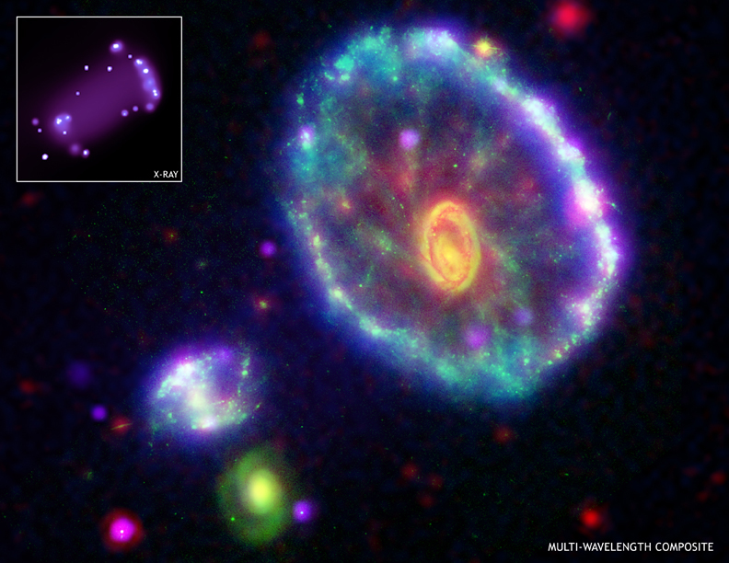
Космос – неизведанное пространство, бросающее нам вызов. Чтобы космический полёт стал реальным, человечество копило необходимые навыки и знания с XIII века, когда китайцы изобрели ракету. В России Константин Эдуардович Циолковский предложил в 1903 году проект космической ракеты на жидком топливе. Первым человеком, полетевшим в космос, был Юрий Гагарин, произошло это в 1961 году. А первым человеком, высадившимся на луну, был Нейл Армстронг.
Космос смертельно опасен для человечества: там нет воздуха, гравитации, пищи, воды и люди постоянно находятся в состоянии невесомости. При ней все детали должны быть продуманы. Люди пьют через соломинку и привязывают себя к кровати, когда ложатся спать. После душа не вытираются полотенцем, а собирают воду пылесосом.
Рост космонавтов во время полёта немного удлиняется, так как земное притяжение, сдавливающее их позвонки, в космосе отсутствует.
Благодаря новым технологиям и возможностям, космос становится для человека всё более доступным и ,возможно, в скором будущем космические корабли будут летать к удалённым от Земли планетам и звёздам.
Тихонов Никита 4 класс

Slide 10
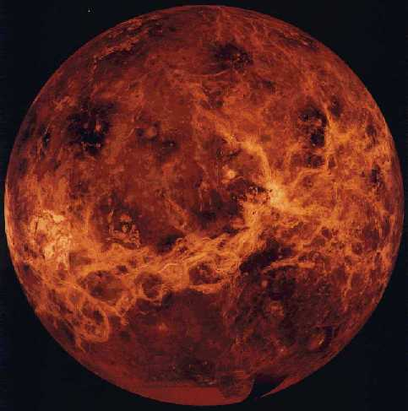
Вода на Венере ?
Космические аппараты в атмосфере этой планеты обнаружили на высотах 50-70 км необычный облачный слой, содержащий капельки серной кислоты и соединения хлора и фтора с водородом, которые поставляются в него при вулканической деятельности планеты. Кстати, Венера – единственная планета солнечной системы, вращающаяся против часовой стрелки!
Куст Екатерина, 4 класс

Slide 11
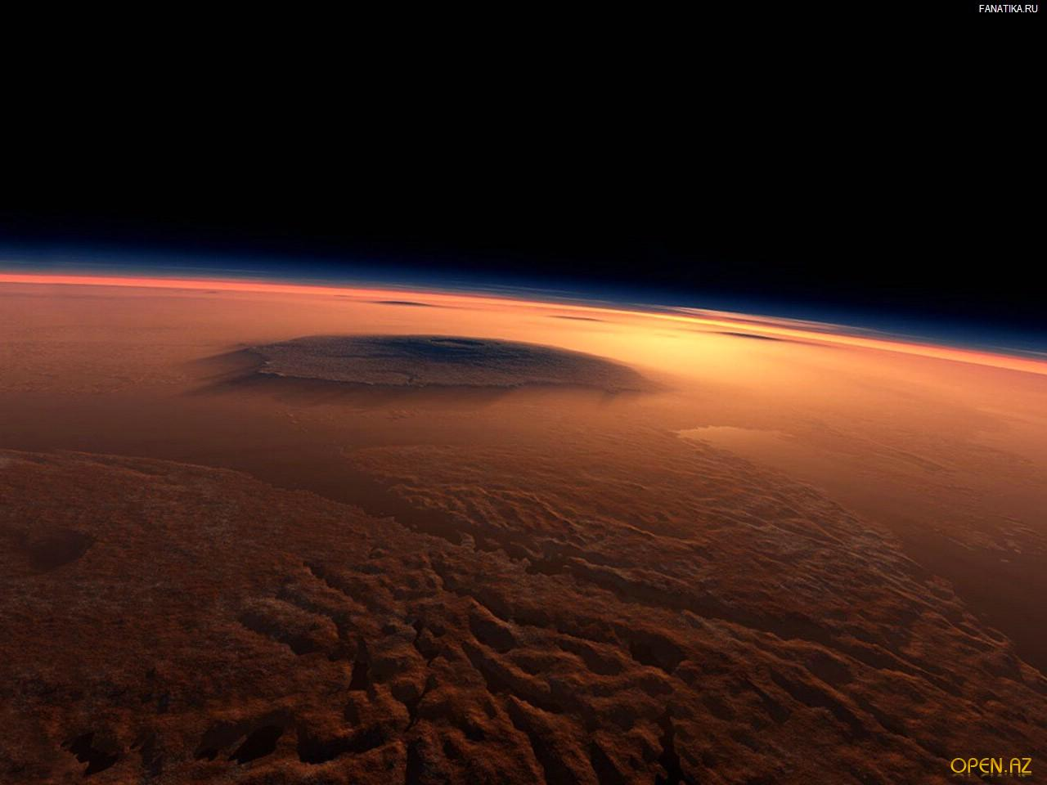
Марс
В Солнечной системе 9 планет: Меркурий, Венера, Земля, Марс, Юпитер, Сатурн, Уран, Нептун, Плутон. Мой доклад про планету Марс.
Марс – четвёртая от Солнца и последняя из планет земной группы. Её диаметр – 6786 км. Сутки здесь длятся 24 часа 37 минут, а ось вращения наклонена к орбите под углом 25 градусов, что приводит к смене времён года. Писатели-фантасты населили Марс земными разумными существами. Опираясь на современный уровень развития науки можно сделать вывод, что разумной жизни на Марсе нет, хотя, возможно, здесь могли (или могут) существовать простейшие организмы. Исследования пока не подтвердили, но и не опровергли этот факт.
Гаврилюк Анна 4 класс

Slide 12
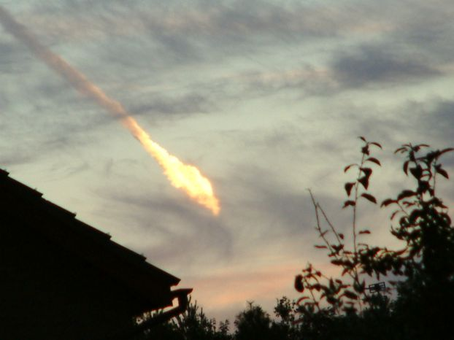
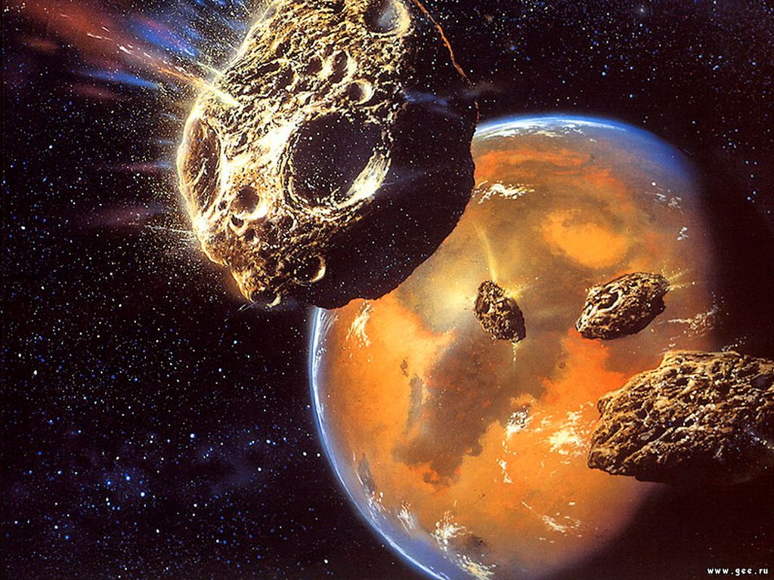
Астероиды, метеороиды и метеориты
Астероиды, небольшие небесные тела, вращающиеся вокруг солнца. Их очень много в космосе. Метеороиды – частицы скальной породы, ещё меньшего размера. Некоторые из них падают на Землю, но сгорают, войдя в контакт с атмосферой. Если метеороид достигает поверхности нашей планеты, его называют метеоритом.
Кирина Анна, 4 класс

